Slide 1
Acquisition Design

Slide 2
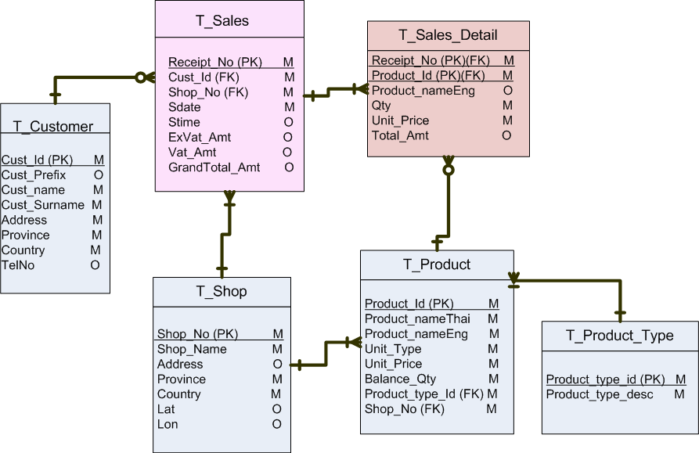
M คือ Mandatory คือ จำเป็นต้องมีค่า
O คือ Optional คือ มีค่าหรือไม่ก็ได้

Slide 3
การออกแบบ
ในการเรียน เราจะให้ TPS กับ Acquistion มีข้อมูลเหมือน
ให้ Acquistion มีการออกแบบเหมือน Data Warehouse

Slide 4
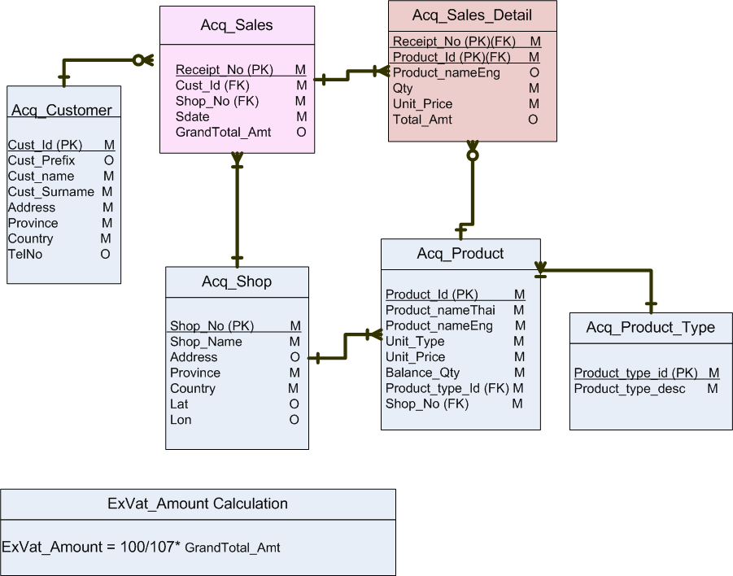
Acquisition Area

Slide 5
LAB
1. Load Data จาก Acquisition
2. Rename Table ที่ไม่มีการแก้ๆ
3. Run Script สร้าง Acq_Sales ใหม่ดังนี้
CREATE TABLE [dbo].[Acq_Sales](
[Receipt_No] [nvarchar](20) NOT NULL,
[Cust_Id] [nvarchar](15) NULL,
[Shop_No] [nvarchar](15) NULL,
[SDate] [nvarchar](20) NULL,
[GrandTotal_Amt] [float] NULL
) ON [PRIMARY]
GO

